Slide 1
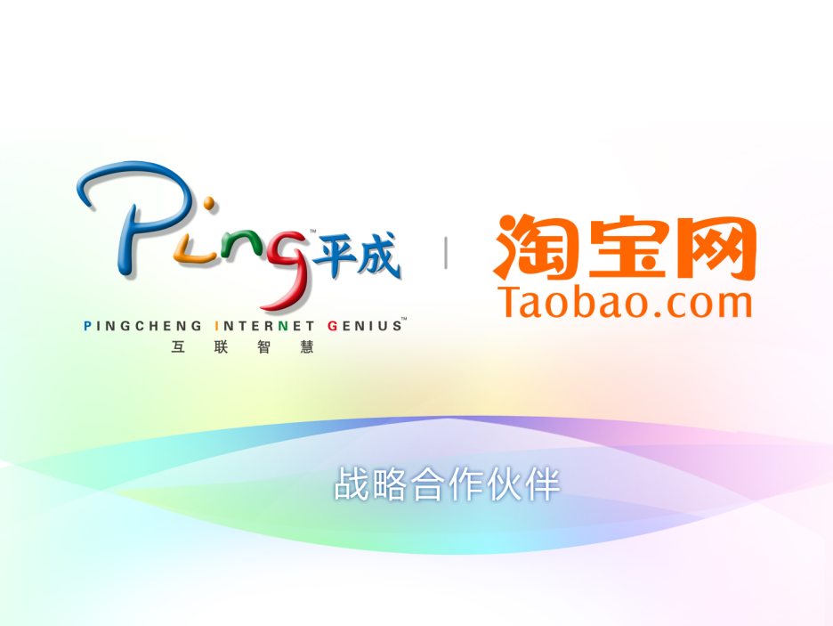

Slide 2
打造强势品牌：进一步提升产品和品牌的知名度和美誉度，树立起品牌独特的形象和价值主张，在国内市场上占据一定的市场份额。
打响销量提升战：优化品牌与产品线，在线上打响销量提升战，以品牌带动销量，2010年线上销量实现突破性的飞跃。

Slide 3

目标如何实现？
进入本次提案——

Slide 4

一、市场背景
二、品牌和产品现状梳理与包装
目
录
三、品牌和产品重新规划
四、线上整合传播推广
五、平成团队与服务介绍

Slide 5

一、市场背景
二、品牌和产品现状梳理与包装
目
录
三、品牌和产品重新规划
四、线上整合传播推广
五、平成团队与服务介绍

Slide 6
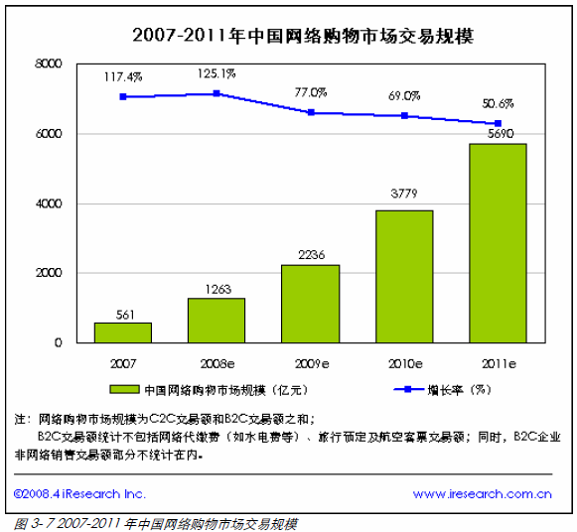
网购市场大环境预测
据艾瑞的一份调查数据预测：
2010 年中国网购市场有望达到3779 亿元。
其中淘宝占据绝大部分市场份额。

Slide 7
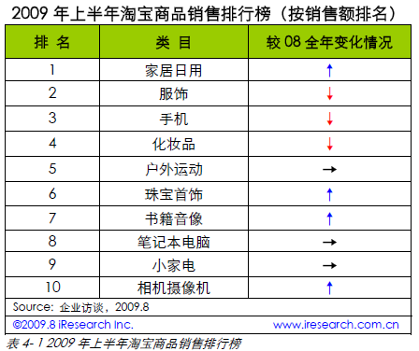
艾瑞调查数据统计：
今年上半年淘宝商品销售十强中，小家电需求位列第九。

Slide 8
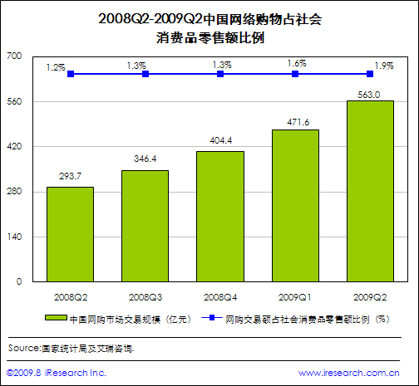
金融危机影响下的中国网购
金融危机冲击传统零售渠道 网购家电商扩张提速
金融危机对网购市场的影响不仅体现在消费者更加依赖网购，还体现在越来越多的企业更加依赖网络销售渠道，改变原有的销售模式。

Slide 9
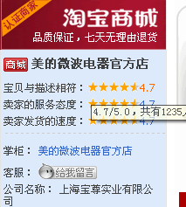
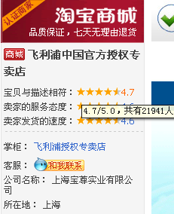
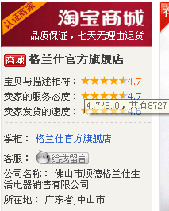
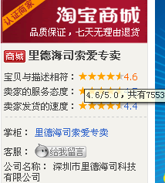
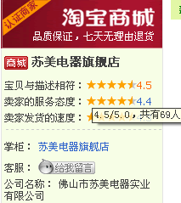
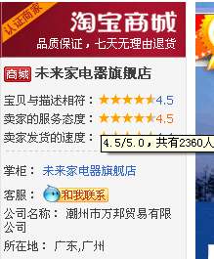
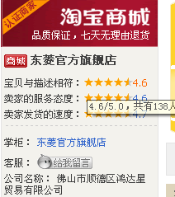
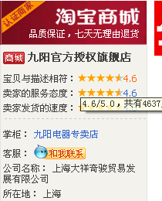
2008年4月10日淘宝启动淘宝商城来，短短1年多时间，商城已超过10000个商家入驻

Slide 10
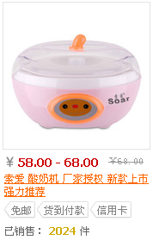
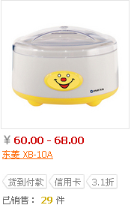
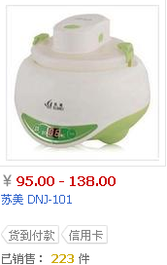
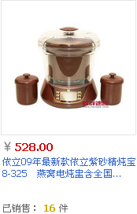
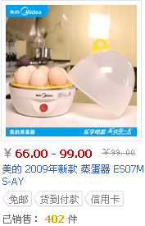
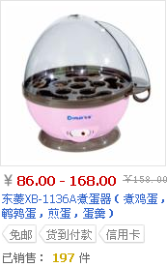
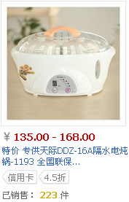
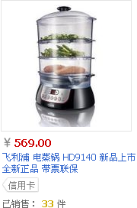

Slide 11
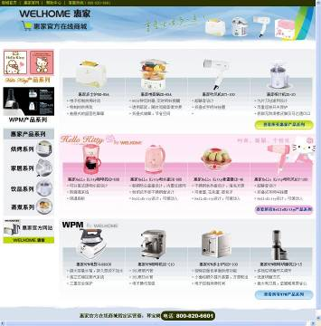
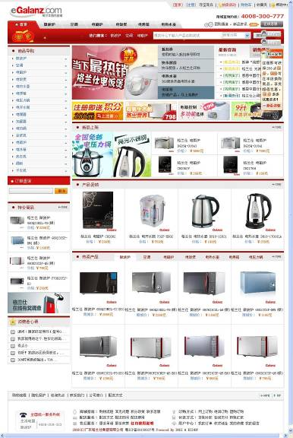
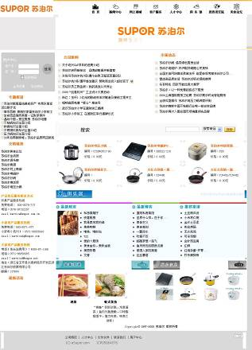
纷纷建设自主B2C平台
格兰仕
苏泊尔
惠家

Slide 12

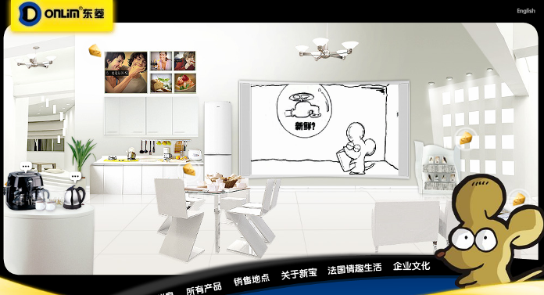

东菱品牌包装
品牌营销包装：“法国情·趣生活”概念做品牌营销，包括品牌吉祥物传播、官网的互动行销，力求将“法国情·趣生活”的概念用到极致。

Slide 13
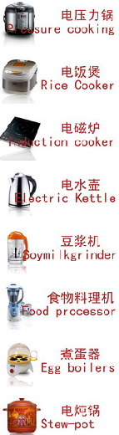
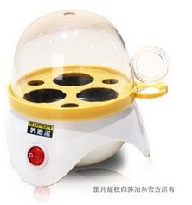

苏泊尔品牌包装
品牌诉求：安全。“安全到家”的苏泊尔产品深入人心。
今年7月品牌新整合：启用新logo，并启用新口号“演绎生活智慧”。倡导着“家电生活”的概念。

Slide 14
销售
B2C业务扩张，自主B2C平台搭建，以电子商务品牌带动销售的品牌营销战已经打响。
品牌
以消费者情感需求为导向的品牌包装，差异化的品牌包装有利于品牌传播与产品销售。

Slide 15
一、市场背景
二、品牌和产品现状梳理与包装
目
录
三、品牌和产品重新规划
四、线上整合传播推广
五、平成团队与服务介绍

Slide 16
09年推广回顾
时间 | 4月前 | 4.2-4.14 | 4.20-5.8 | 5.13-6.1 | 6.2-6.15 | 6.16-6.30 | 7.1-7.15 | 7.16-8.15 | 8.16-9.10 | 9.11-9.30 | 10.1-10.30
活动主题 | 无店铺 | 开业献礼 | 母亲节 | 儿童节 | 父亲节 | 冰淇淋酸奶机，送你500万 | 特价再送礼 | “越吃越瘦，人气酸奶机3折抢购” | “抢完为止，买电蒸锅送电炖盅” | 小熊秋游记 | 小熊健康月
广告费用 | - | 4月：7.8w |  | 5月：19.2w | 6月：11.4w |  | 7月：7.8w |  | 8月：7.2w | 9月：16.8w | 10月：9.9w
广告物料优惠不够突出或无广告情况下，店铺流量与销量锐减。
“三只小熊的幸福生活”品牌促销活动
以打折、赠送等优惠大打促销牌
淘宝分销商加盟
渐成规模

Slide 17
产品梳理
我们的产品——功能诉求
1. 酸奶机
健康、时尚、营养、新鲜、美容、青春、瘦身
2. 电炖盅
健康、时尚、营养、天然
3. 电蒸锅
健康、时尚、营养、便捷、天然、美味、专业、干净
4. 煮蛋器
健康、营养、便捷、安全、省电
5. 冰淇淋机
健康、营养、便捷、保健、新鲜、美容

Slide 18
产品卖点：时尚、健康、便捷

Slide 19
消费者诉求——店铺评价摘录

Slide 20
消费者感知：可爱、趣味性强

Slide 21
精神认同
功能认识
利益认知
产品独特利益点

Slide 22
时尚、健康、便捷、可爱、趣味性
产品梳理——USP

Slide 23
整合 USP
时尚、健康、创意
这样的利益点所满足的将是哪一部分消费者？

Slide 24

谁会追求时尚、健康、创意的生活？
品牌梳理
Fashion
Health
Creative

Slide 25
目标消费人群：
地域：大中城市
年龄：20-32岁的都市白领
扮演的角色特征：
正寻找快乐生活的单身一族；
甜蜜恋爱准备步入结婚礼堂的准家庭；
热衷调节生活情趣的新婚家庭；
以及部分时尚的三口之家。

Slide 26
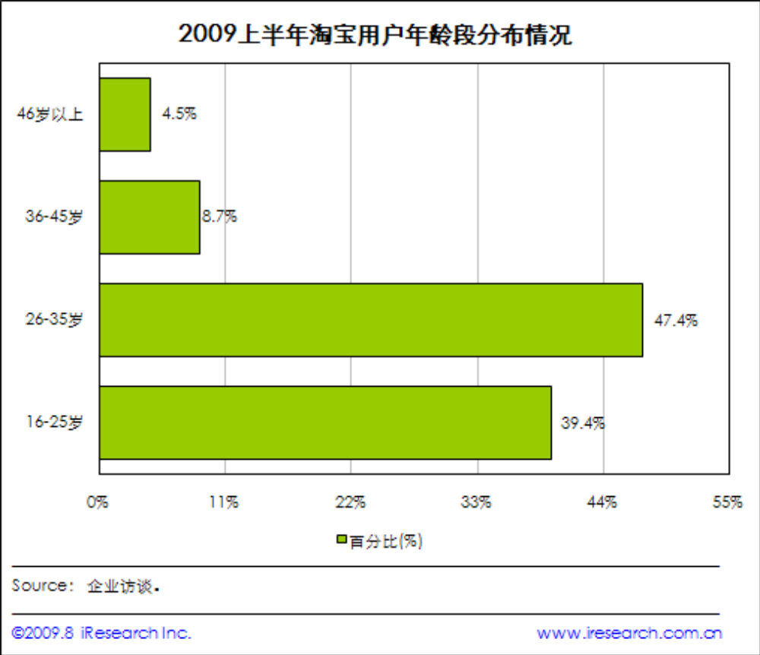
这群人也是网购的主流消费人群
据艾瑞最新的数据统计显示，2009年上半年淘宝用户群中，16-35岁的群体占据了绝大多数的比例。
其中又以18-32岁的群体最多，占80%以上的比例。

Slide 27

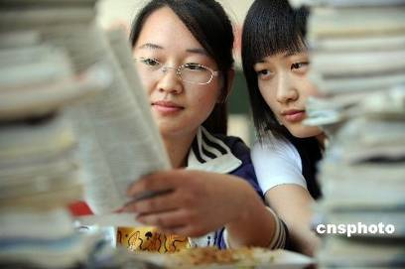
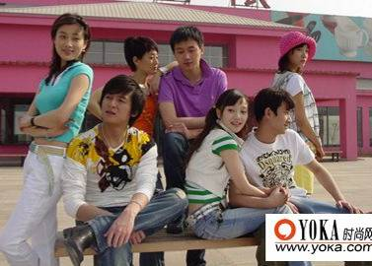

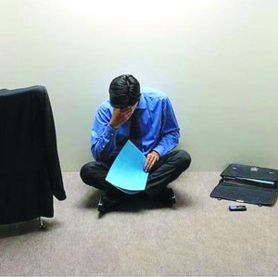

压力是这一群体的明显特征，包括来自工作、学习、就业、心理、家庭等的巨大压力。他们渴望在生活中释放压力 寻找快乐。

Slide 28

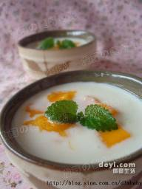

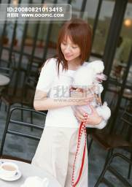

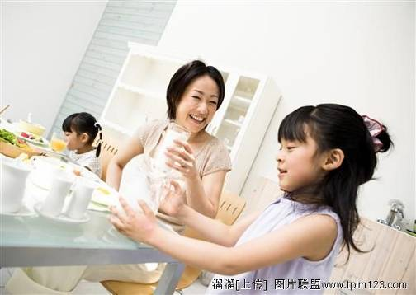

压力迫使他们尝试各种可以增添生活小创意，体验快乐生活的东西
快乐、时尚的生活是他们的梦想追求

Slide 29

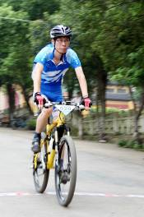
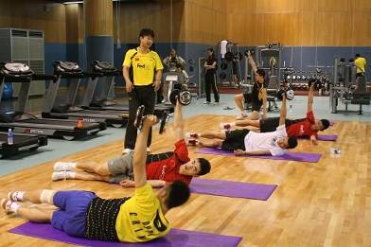


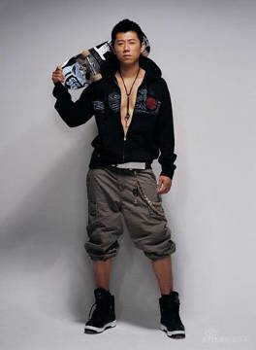

工作的压力，让他们很关注健康。他们会关注生活中每一个让自己更健康的生活方式。他们一直在强调“健康、快乐的生活方式”

Slide 30

他们是活跃在都市里
追求时尚的“乐活族”
乐活族又称乐活生活、洛哈思主义、乐活，是一个西方传来的新兴生活型态族群，由音译LOHAS而来，LOHAS是英语Lifestyles of Health and Sustainability的缩写，意为以健康及自给自足的形态过生活，强调“健康、可持续的生活方式”。“健康、快乐，环保、可持续”是乐活的核心理念。

Slide 31
消费群体精准定位：
时尚乐活族
他们主张快乐健康的都市生活
他们追求时尚，生活中的小创意更让他们生活加分

Slide 32
品牌定位
消费者
产品
时尚乐活族
时尚、健康、创意
追求时尚、快乐、健康的生活方式
在生活中充当着特别的陪伴角色
小熊是他们的家庭成员

Slide 33
品牌口号
家电所带来的是家的感受
小熊的产品充分从消费群体的需求考虑，不断为他们创造时尚、健康的产品，带来快乐生活
小熊品牌更成为他们生活中的一员，有小熊，就有欢乐
快乐生活 家有小熊
备选
和TA一起 快乐生活
快乐小熊 健康生活
小熊 创意生活无限美

Slide 34






产品口号
酸奶机——小熊新生活 新鲜好滋味
电炖盅——小熊新食尚 健康新生活
快乐生活
家有小熊
电蒸锅——小熊蒸功夫 生活真需要
煮蛋器——小熊新煮张 快乐好帮手
冰淇淋机——小熊新冰器 生活更甜蜜
…………

Slide 35

品牌体系
小熊新生活 新鲜好滋味
小熊电器
小熊新食尚 健康新生活
快乐生活 家有小熊
小熊蒸功夫 生活真需要
小熊新煮张 快乐好帮手
小熊新冰器 生活更甜蜜
乐活族家庭一员
时尚 健康 创意
时尚乐活族
品牌定位
产品独特利益点
目标消费群

Slide 36
一、市场背景
二、品牌和产品现状梳理与包装
目
录
三、品牌和产品重新规划
四、线上整合传播推广
五、平成团队与服务介绍

Slide 37

三只小熊
引入品牌角色
三只小熊在开店初期取得了极大的成功，认知度和美誉度高。
延续三只小熊的形象，进行重新包装，将三只小熊从活动的辅助Logo形象，升级为小熊电器的品牌角色。
代表着小熊电器品牌
代表着小熊电器的产品
代表着小熊电器目标消费群体——时尚乐活族

Slide 38





品牌角色的包装
时尚小熊(Fashion bear)：Fannie
喜欢音乐，追求快乐的时尚美女
爱运动，注重生活品质，健康自有一套
健康小熊(Health bear) :
Daniel
创意小熊(Creative bear) ：Coco
脑子里总有无限创意，喜欢DIY

Slide 39
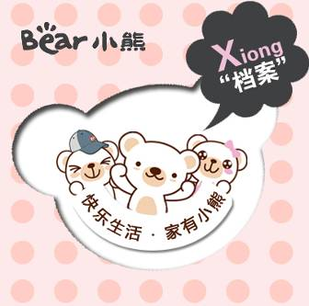
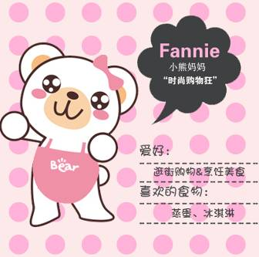
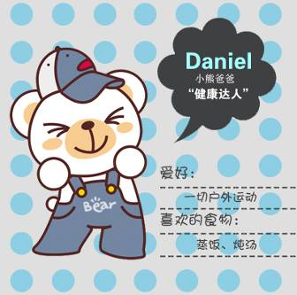
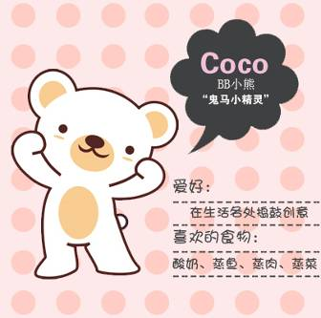

Slide 40
品牌传播链
小熊电器公司
小熊
产品
小熊
品牌
1
吉祥物
2
品牌角色
小熊成员
3
4
小熊带来
USP：时尚 健康 创意
5
倡导
快乐生活
家有小熊
6
小熊身份
目标消
费群体

Slide 41
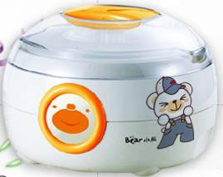
产品VI应用
产品加入三只小熊的角色形象，形象、直观，更具小熊特色。

Slide 42
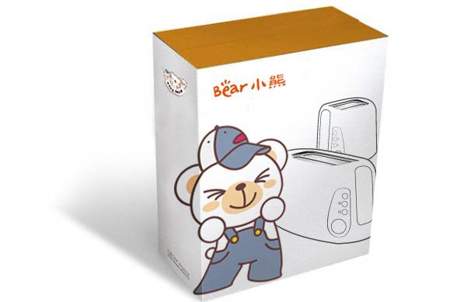
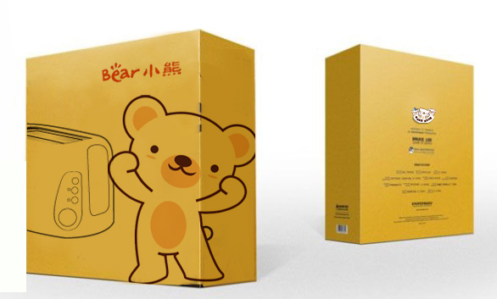
产品包装的VI应用
以品牌角色小熊家族为品牌传播载体，融合到产品包装中，时尚、趣味，更显小熊品牌特性。

Slide 43
一、市场背景
二、品牌和产品现状梳理与包装
目
录
三、品牌和产品重新规划
四、线上整合传播推广
五、平成团队与服务介绍

Slide 44
整合传播推广平台
官网商城打品牌，外网商城提销量
拍拍硬广
淘宝硬广
小熊电器
拍拍旗舰店
小熊电器
淘宝旗舰店
有啊硬广
小熊电器
有啊旗舰店
小熊电器
官方商城
小熊电器
当当旗舰店
当当硬广
………
………
外网媒介推广
打造线上小家电的领军品牌

Slide 45
小熊电器官方商城
承载品牌的平台
点击查看

Slide 46
设计效果图
点击查看

Slide 47
整合传播推广架构
品牌运动
三只小熊的品牌演绎
活动推广
以产品与节点包装推广
媒介整合
线上媒介传播建议

Slide 48


品牌运动
根据全年推广节奏
定期推出以“三只小熊”为主题的品牌活动——
三只小熊的幽默故事：《家有小熊》漫画

Slide 49
《家有小熊》漫画集
小熊登场
小熊拜年
女生节
小熊上当
母亲节的晚餐
……
地球危机
1
2
3
4
5
6
7
8
9
10
11
12
漫画可以每月出1-2集，形成小熊固定的、特有的品牌活动。

Slide 50
《家有小熊》序 (漫画脚本) （示例）
《家有小熊》序——小熊登场
<1>
画面：三只小熊站一起，头上分别写着各个熊的名字：熊爸爸Harry、熊妈妈Fannie、熊宝宝Daniel
字幕：来自“小家电王国”的小熊一家正式登场啦！
<2>
画面：熊爸爸Harry站着，说了一句话：21世纪什么最重要？健康！
字幕：熊爸爸Harry，狮子座，崇尚健康、便捷。最喜欢的食物：炖汤和蒸肉。
<3>
画面：熊妈妈Fannie，拎着大包小包的购物袋，说：非时尚，不女人！
字幕：熊妈妈Fannie，处女座，时尚流行教主。最喜欢的食物：炖汤和酸奶。
<4>
画面：熊宝宝Danie，在吃着冰淇淋，说：这个冰淇淋味道不错，但是不如前8个好。
字幕：熊宝宝Danie，双鱼座，聪明爱玩。最喜欢的食物：冰淇淋

Slide 51
活动推广
推广思路：
产品、消费者与推广节点的完美结合
活动与品牌的并重发展
——打造以“快乐生活”为推广主题的系列活动

Slide 52
活动全年规划
月份
1
2
3
4
5
6
7
8
9
10
11
12
家有
小熊
品牌运动
《家有小熊》漫画
快乐生活
腊八节
春节
妇女节
世界地球日
母亲节
儿童节
端午节
父亲节
小熊冰凉节
教师节中秋节
国庆
保健日
感恩节
圣诞节
元旦
促销活动
外网B2C
公关活动
官网B2C
《小熊的美食生活》
拍下新年美食，加上这道美食的食谱，上传到小熊互动社区，就能得到小熊新年红包
《小熊冰凉节》
美食瘦身享不停
向消费者征求减肥食谱
《浪漫雪景，小熊有约》
抽奖互动活动

Slide 53
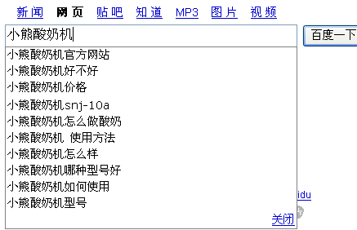
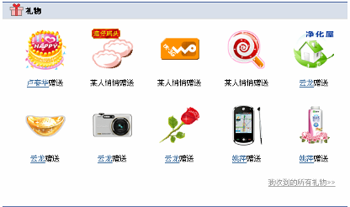

媒介投放费用配置建议
淘宝占据网购主要市场。媒介投放应以淘宝硬广占主要比重，其它外网B2C硬广适当投放。
外网媒介的投放。建议以搜索引擎与长期的媒介（SNS）投放相结合
搜索引擎有助于品牌口碑传播，网络搜索已成为消费者判断品牌实力与口碑的重要依据；SNS可投放植入式广告（如将小熊产品设计成开心网礼物传播），获取长远品牌效益。

Slide 54
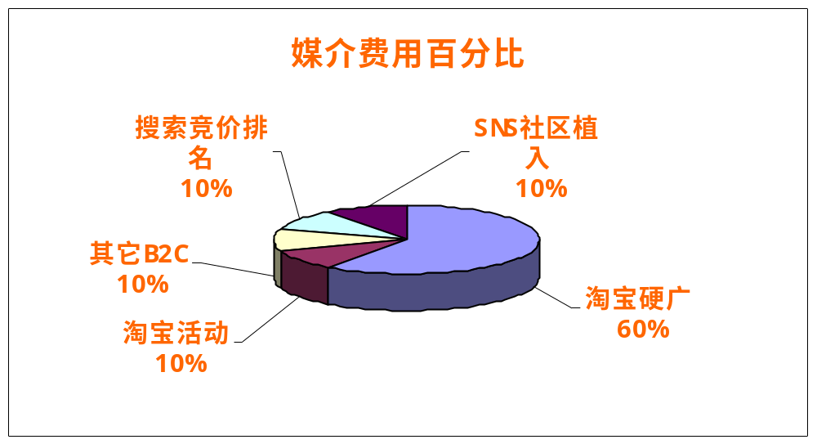
媒介投放费用配置建议

Slide 55
七、平成团队与服务介绍

Slide 56
项目组团队
项目职责 | 姓名 | 简介
项目总监 | 叶睿 | 清华大学文学学士，先后服务于北京电视台、平成广告。 成功服务客户包括招商银行、云南白药、水晶之恋果冻、优乐美奶茶、绿A、五菱、碧生源等知名品牌；电子商务客户包括美的、Justyle、相宜本草、以纯服饰、松鹰男装等。
创意总监 | 唐纪娟 | 巴黎直觉艺术学院硕士，先后服务于巴黎Seenk多媒体广告公司、平成广告。 成功服务客户包括有：Peugeot、Alstom、法国兴业银行、招商银行、广发银行、绿A螺旋藻、碧生源等知名品牌；电子商务客户包括Justyle、麦包包、薇可服饰等。
项目经理 | 陈小英 | 毕业于华南农业大学，先后服务于蓝门广告、鼎立广告多家本土4A，成功服务广东移动、佛山联通、屈臣氏、美的、松鹰、Betu等。
美术指导 | 陈贵波 | 4年美指工作经验，先后服务于百胜集团、平成广告，曾服务美的、Justyle、麦包包、绿A螺旋藻、碧生源、以纯、云南白药等。
策划文案 | 李程程 | 2年4A策划文案经验，先后服务于蓝光通达、喜马拉雅广告，成功服务美的、清华同方、Justyle、松鹰等。
设计师 | 冯运比 | 毕业于广州美术学院，2年广告设计经验，曾服务美的、优乐美、松鹰、Betu女装等。

Slide 57
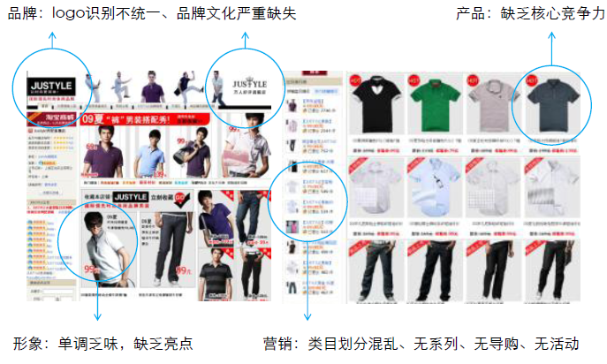
平成电子商务经典案例——Justyle

Slide 58
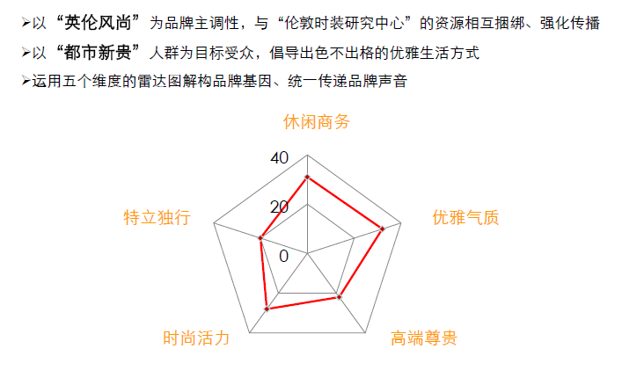
品牌重新定位与规范

Slide 59
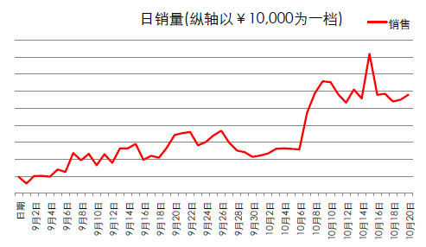
实施1个月成效
销量飙升——9中旬接受改造，广告投放不变的前提下，日销量提升了几万的数量级，效果惊人！
竞争格局——10月成为淘宝男装品牌排名第一,远远把SEVNJONE,零号男等强劲竞争对手抛在后面;
发展潜力——交易额仅次于标杆品牌优衣库,并有望在Q4全面超越。目前更深一步的改造仍在有节奏地进行中。

Slide 60
服务模式（一）
服务项目 | 服务内容 | 服务明细
品牌建设 | 市场环境、竞争对手扫描 | 社会背景分析
 |  | 行业背景分析
 |  | 同类竞品市场表现分析
 |  | 产品本身市场表现分析
 | 品牌定位策略 | 品牌定位
 |  | 产品差异化定位
 |  | 目标人群定位
 | 品牌识别规范 | 品牌角色策划与设计
 |  | 品牌Slogan建议
 |  | VI识别系统设计
店铺营销 | 各大B2C平台旗舰店策划 | 网店架构规划
 |  | 首页内容策划
 |  | 自定义页面内容策划
 |  | 产品页面内容策划（按系列）
 | 各大B2C平台旗舰店设计 | 首页与自定义页面设计
 |  | 系列产品页面模板设计
 | 产品拍摄建议 | 产品拍摄建议
 |  | 产品摄影作品反馈

Slide 61
服务模式（二）
服务项目 | 服务内容 | 服务明细
传播推广 | 推广策划 | 品牌运营活动策划
 |  | 公关活动策划
 |  | 店铺促销活动策划
媒介整合 | 媒介策略 | 媒介策略分析
 |  | 媒介排期
 | 媒介代理 | 全网媒介代理
店铺维护服务 | 网店维护 | 促销区活动定期更新
 |  | 整店动态调整
 |  | 整店文案动态调整
 | 营销管理咨询 | 技术故障响应
 |  | 营销活动建议
 |  | 产品销售建议
 |  | 数据分析报告
 |  | 各种专业咨询
收费模式（/月）：3万元（固定月费）+官网和B店销售额5%提成

Slide 62

THANKS
时势造小熊 小熊造时势

